Slide 1
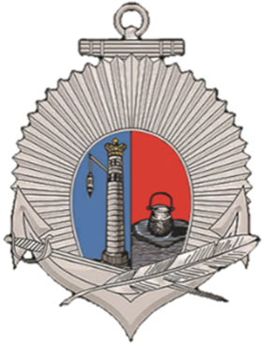
Команда
«Кронштадтские гардемарины»
Федеральное государственное казенное образовательное учреждение «Кронштадтский морской кадетский корпус
Министерства обороны Российской Федерации»
Возрастная группа: 7-9 классы
Руководитель: Соколова Юлия Николаевна

Slide 2
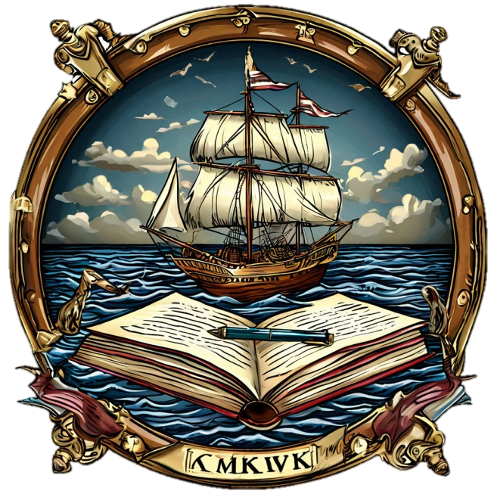
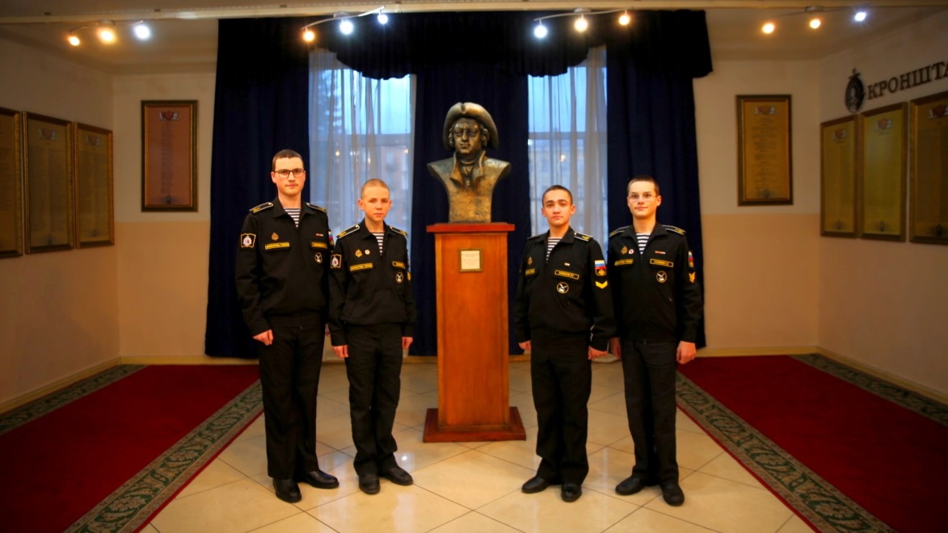
КМКВК
Девиз: «Жизнь – Родине, честь – никому!»

Slide 3
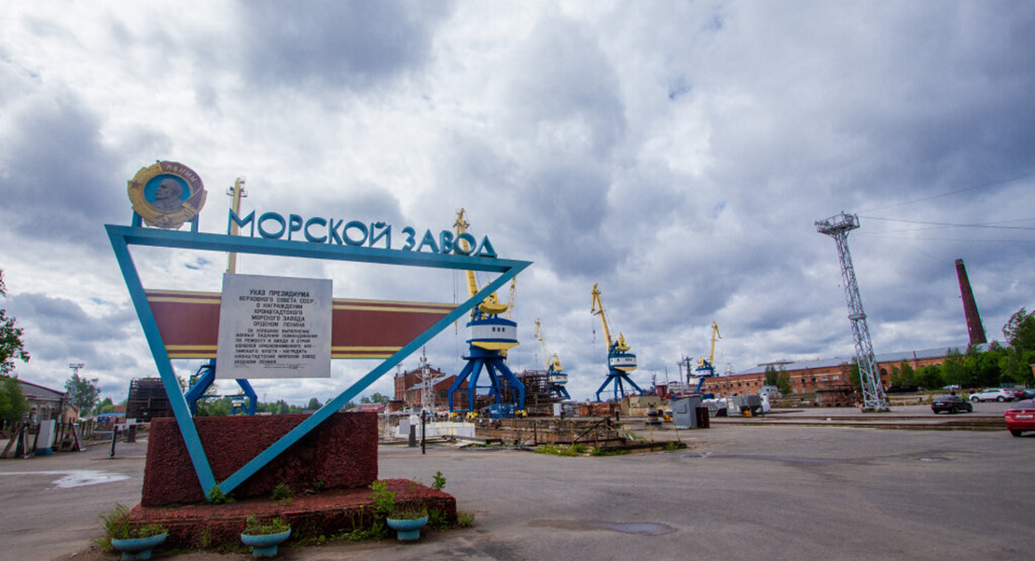
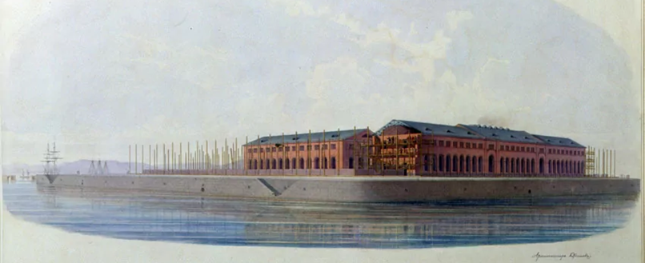
АО «Кронштадтский морской завод» – крупнейшее судоремонтное предприятие Северо-Западного региона России. Основан в 1858 году.
Предприятие выполняет комплексный ремонт кораблей и судов всех типов, а также ремонт дизельных и газотурбинных двигателей. Ремонтируется более 120 кораблей за год. Основные заказчики — Балтийский и Северный флот, ЛенВМБ.

Slide 4
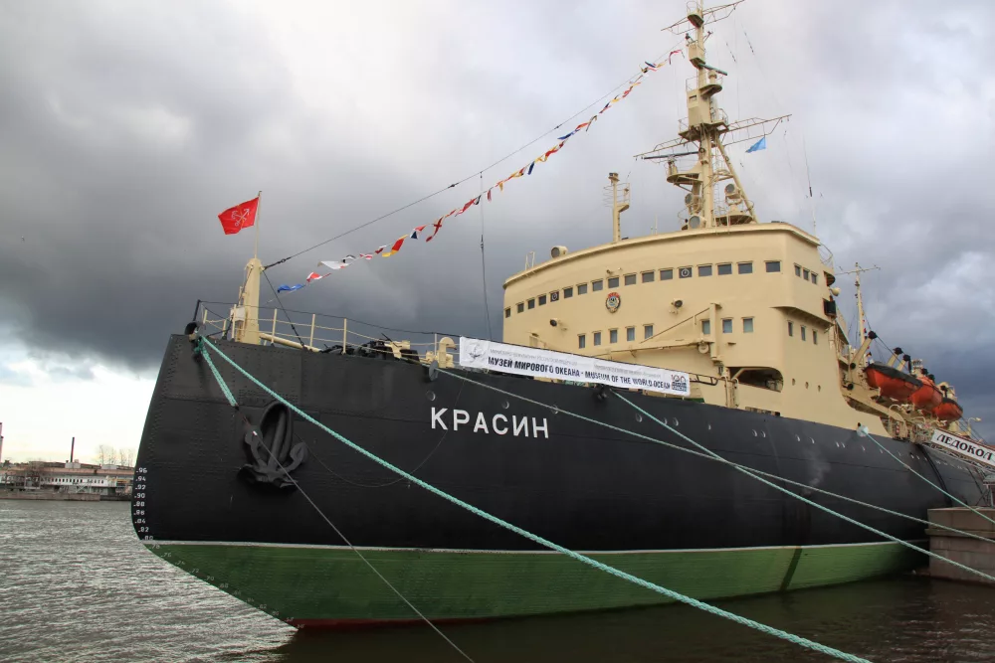
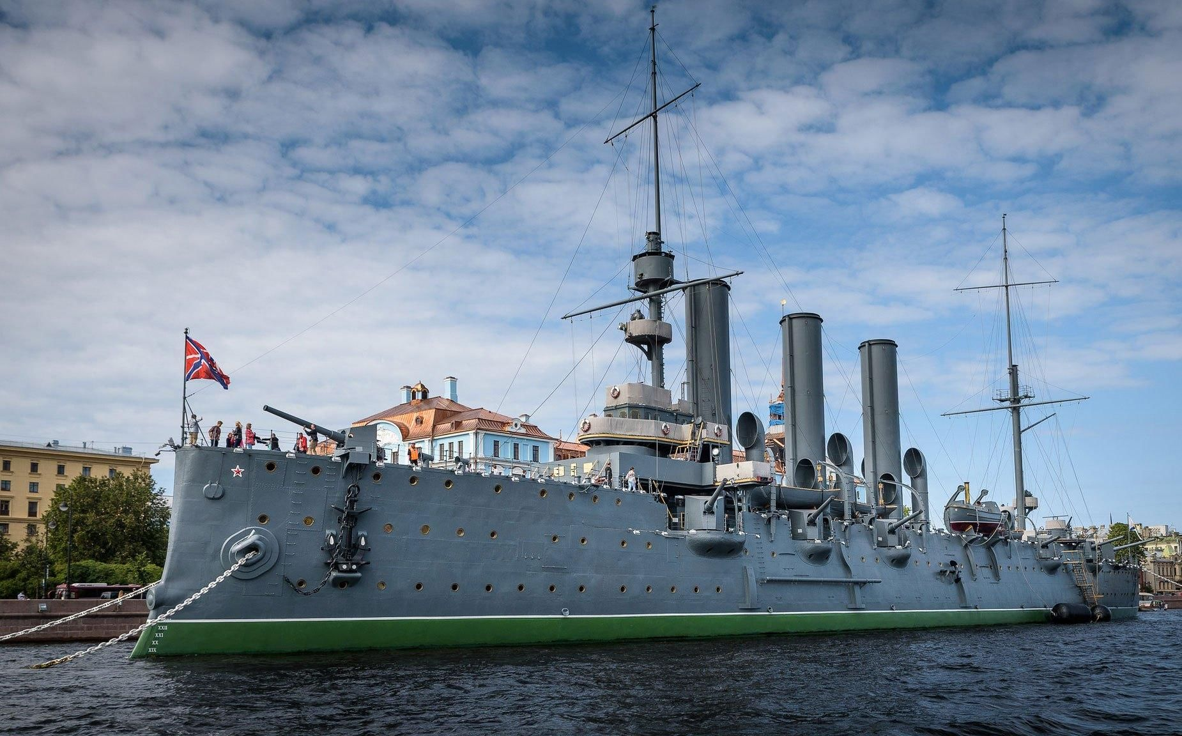
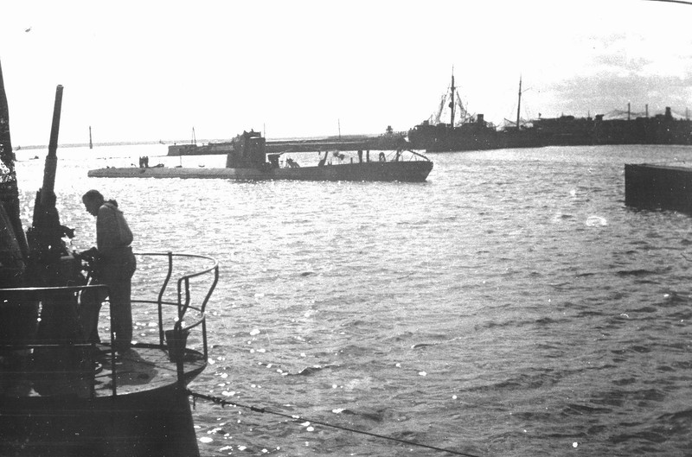
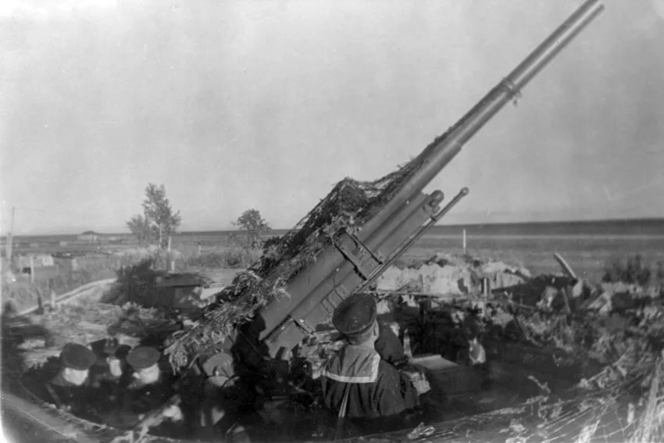
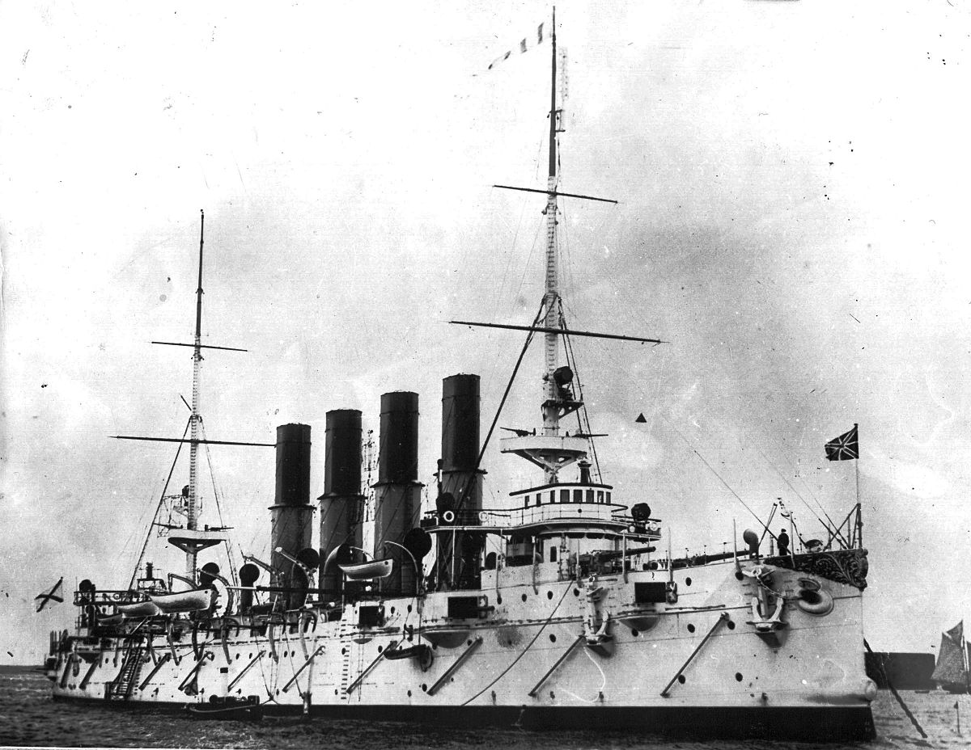
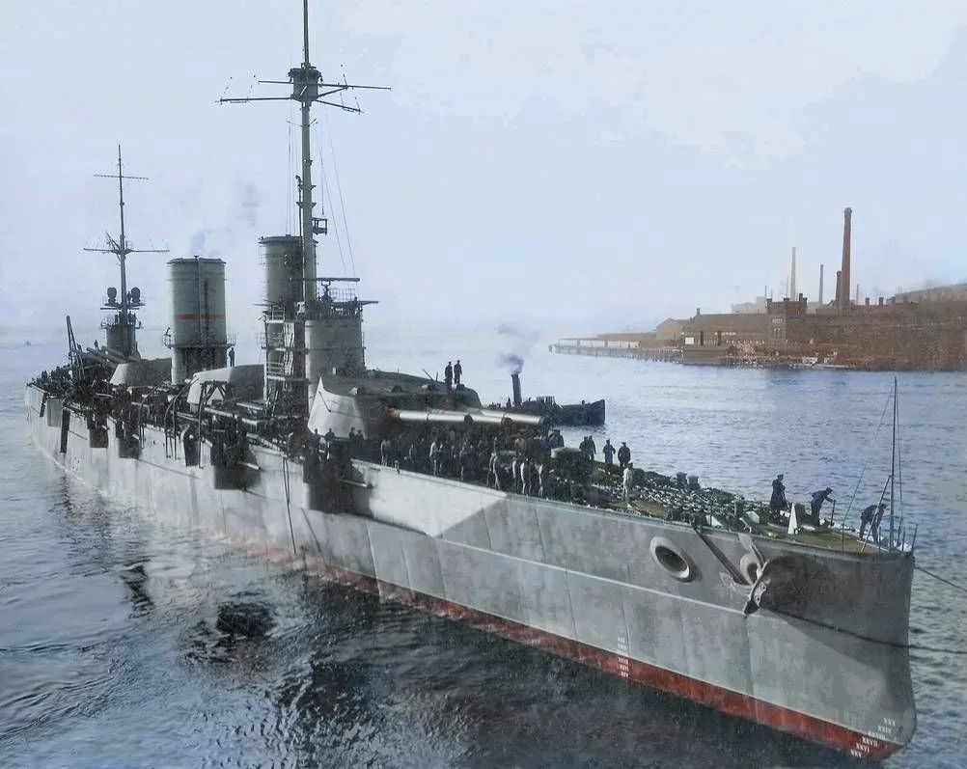
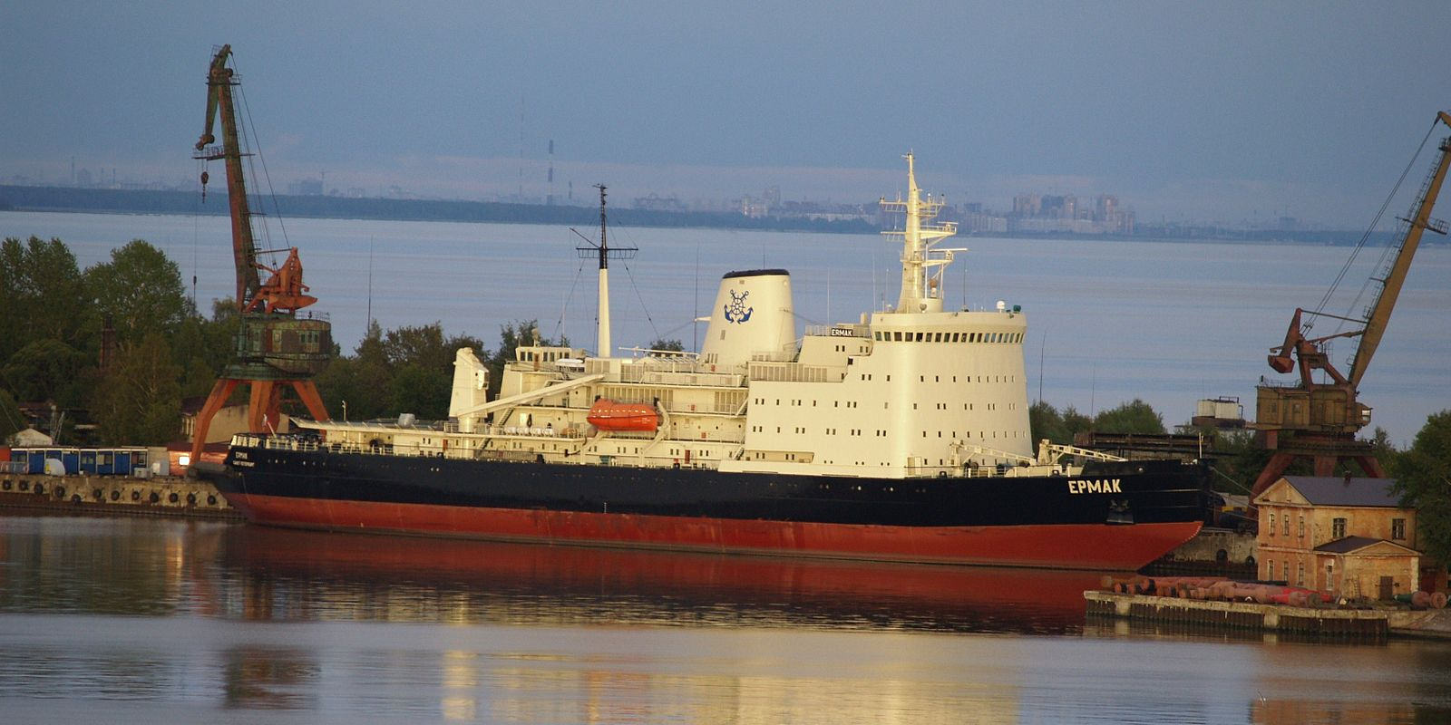
В ХIХ и в начале ХХ века в его доках достраивались и ремонтировались первые отечественные броненосцы, линкоры «Севастополь», «Петропавловск», «Гангут», «Полтава», крейсеры «Аврора», «Варяг», «Дмитрий Донской», «Рюрик», эсминцы типа «Новик», подводные лодки типа «Барс» и другие прославленные боевые корабли.
В 1920-е годы завод восстанавливал корабли для молодого красного флота, в 1930-е подготовил ледокол «Красин» к походу для спасения экспедиции с раздавленного льдами парохода «Челюскин», а ледокол «Ермак» — для снятия папанинцев с дрейфующей в Гренландском море льдины.
В годы Великой Отечественной войны на протяжении трех лет завод находился на линии вражеского огня, но ни на день не прекращал работу по ремонту кораблей и судов.

Slide 5
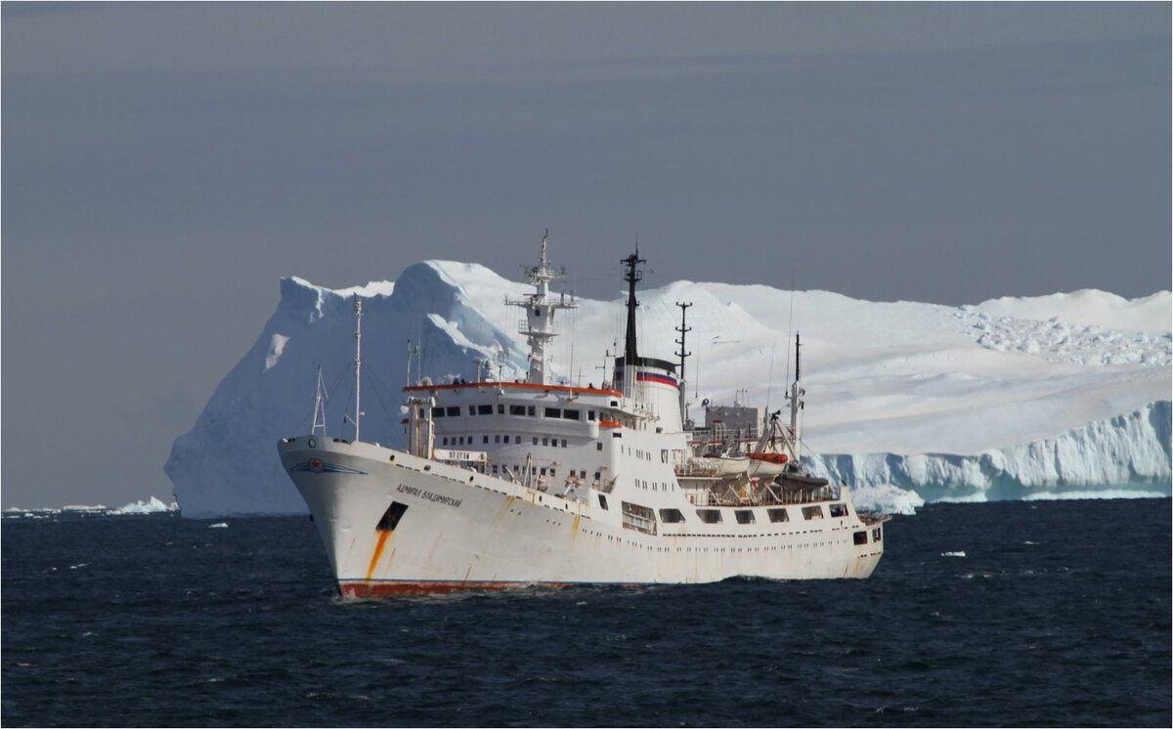
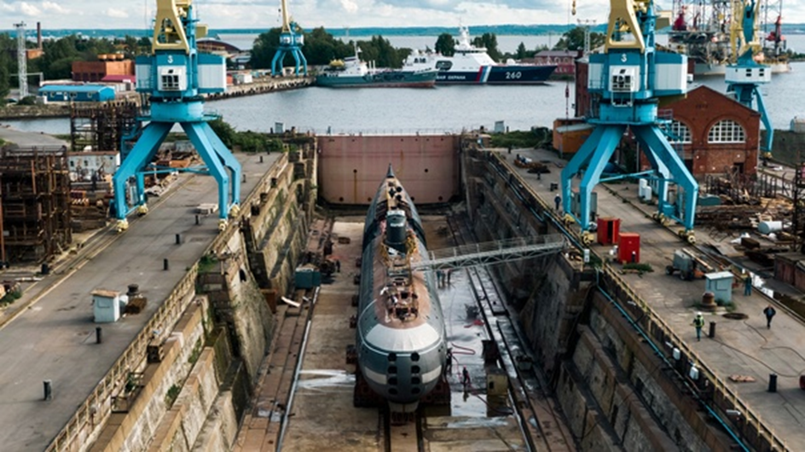
Завод знаменит своими историческими сухими доками.
Значимыми вехами в новейшей истории КМЗ стали проведенные в 2014—2016 годах капитальные ремонты ледокола «Красин» и крейсера «Аврора» с полным восстановлением их технического состояния. В декабре 2019 года отремонтированное океанографическое исследовательское судно «Адмирал Владимирский» отправилось в кругосветное путешествие, а в 2022-м из заводского дока вышел капитально отремонтированный первый отечественный подводный атомоход К-3 «Ленинский комсомол».

